Slide 1
Лабораторная работа 2
Цель работы : изучить идеологию и применение средств контроля версий и освоить умения по работе с git.

Slide 2
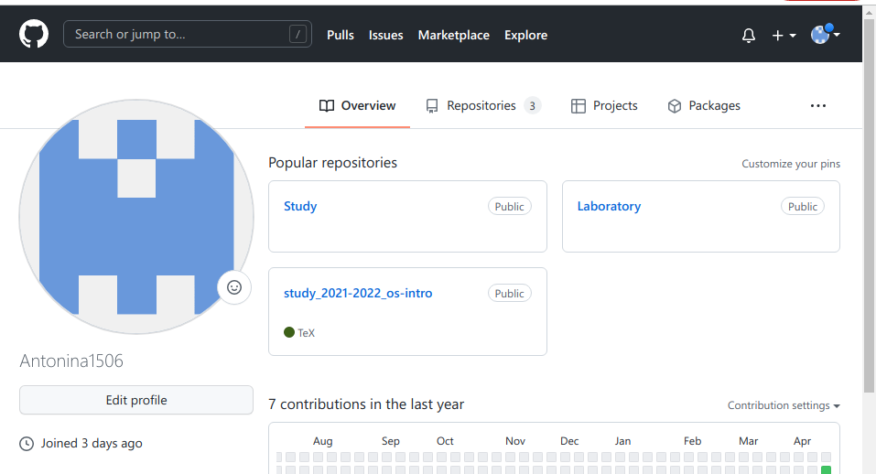
Настройка github Цель работы : изучить идеологию и применение средств контроля версий и освоить умения по

Slide 3


Информация о пользователе

Slide 4
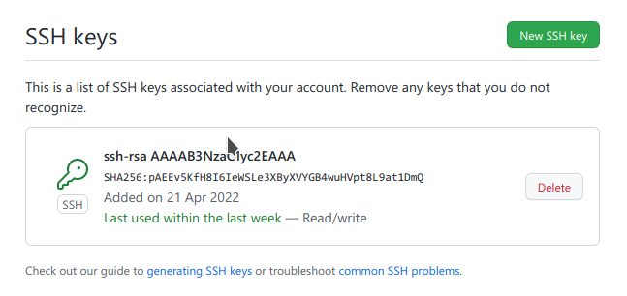
Создание ключа ssh

Slide 5
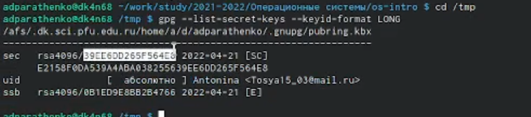
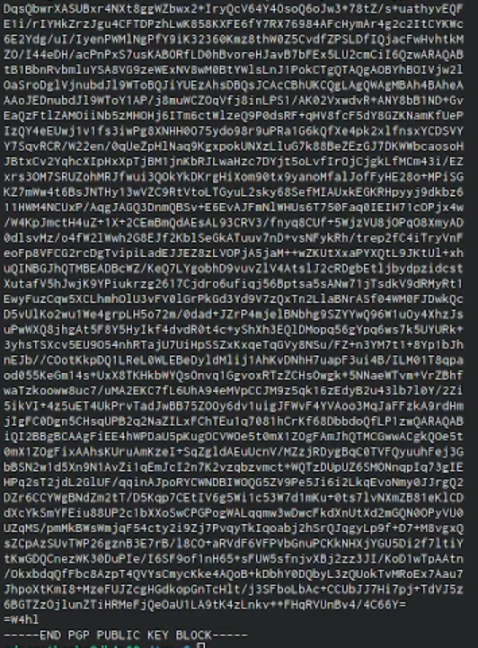
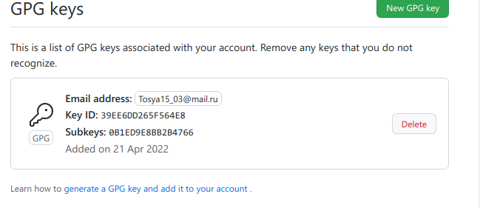
Создание ключа gpg

Slide 6

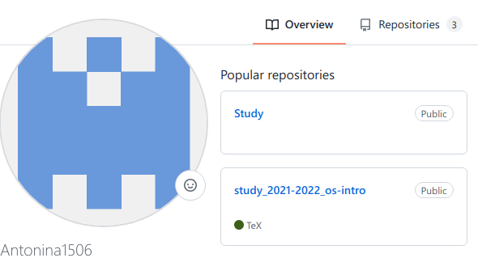
Перенос репозитория (шаблона) в наш репозиторий

Slide 7
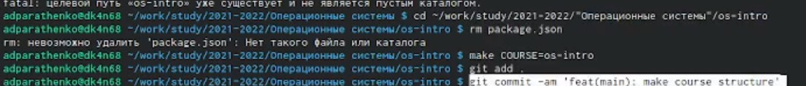
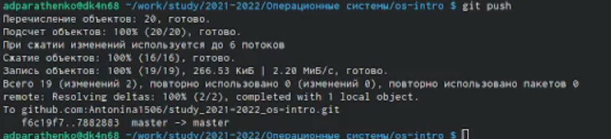
Настройка каталога курса (отправка файлов на сервер)

Slide 8
Вывод
Вывод: изучила идеологию и применение средств контроля версий, а также освоила команды по работе с git.

